Slide 1
LTE基本信令过程

Slide 2

培训目标
学完本课程后，您应该能：
  掌握LTE呼叫总体流程
  了解LTE系统消息广播流程
  掌握LTE RRC 连接建立流程
  了解X2接口的相关流程
  熟悉LTE的切换流程

Slide 3

目 录
概述
系统消息广播流程
寻呼流程
业务连接建立及释放流程
X2接口相关控制消息
切换流程

Slide 4
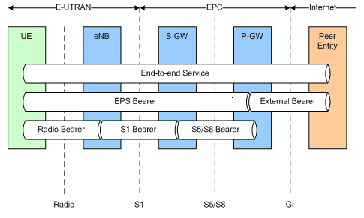
业务承载结构
无线承载（Radio bearer）在UE和eNB之间传送EPS数据包，这是EPS承载和无线承载之间的一一映射
S1承载(S1 bearer)用来传送eNodeB和Serving GW之间的EPS数据包
eNodeB存储无线承载和S1接口之间的一一映射关系，从而在上行链路和下行链路中绑定无线承载和S1承载接口

Slide 5
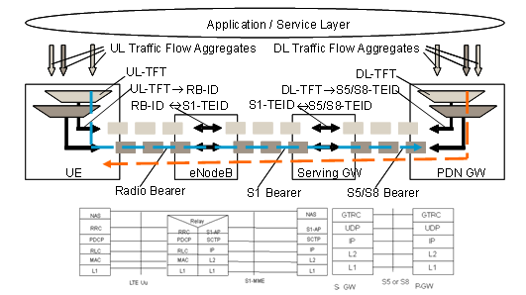
EPS Bearer
EPS bearer建立在UE和PGW之间
EPS bearer=Radio bearer+S1 bearer+S5/S8 bearer

Slide 6
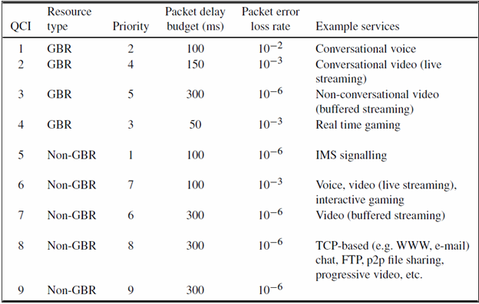
承载QoS参数

Slide 7
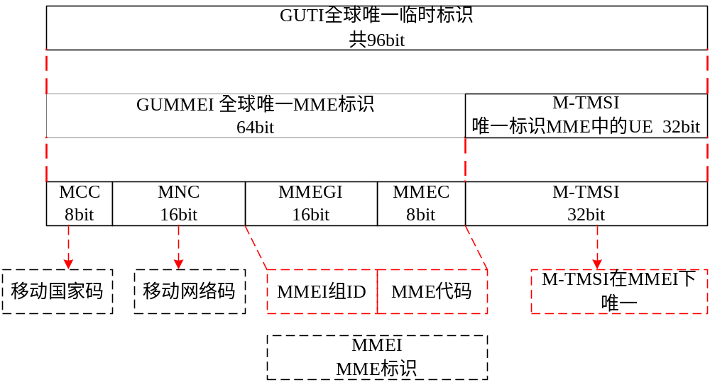
全球唯一临时标识GUTI，Globally Unique Temporary ID
用于在网络中对用户的临时标识，提供UE标识符的保密性
S-TMSI（短格式临时移动用户标识）
  用来保证无线信令流程更加有效，如寻呼和业务请求流程。
  由MMEC和M-TMSI通过运算得到

Slide 8
应用协议标识
EPS承载标识(EPS bearer identity )
  EPS承载标识在UE通过E-UTRAN进行接入过程中，用来唯一标识EPS承载
  EPS承载标识由MME分配
eNB UE S1AP ID
  eNB UE S1AP ID：在同一eNB中，用来唯一标识S1接口所对应的UE
MME UE S1AP ID
  MME UE S1AP ID：在MME中，用来唯一标识S1接口所对应的UE
Old eNB UE X2AP ID
  Old eNB UE X2AP ID：在源eNB中，用来唯一标识X2接口对应的UE
News eNB UE X2AP ID
  News eNB UE X2AP ID：在目的eNB中，用来唯一标识X2接口对应的UE

Slide 9
应用协议标识（续）
RNTI
  C-RNTI：在小区级别指示RRC连接和调度信息过程中，用来唯一标识UE
  RA-RNTI：与preamble一一对应，作为接入标识，以达到解决冲突的目的。
  P-RNTI
  SI-RNTI

Slide 10
业务总体流程
网络侧启动
1.初始化设备
2.进行系统广播
第一步
手机开机
1.PLMN选择 2.小区驻留
3.位置登记 4.等待呼叫
第二步
被呼
第三步
RRC连接建立
第六步
切换
第六步
SRB2/DRB重配置
第五步
RRC连接重配置
第四步
安全激活
第六步
物理信道重配置
第六步
传输信道重配置
第六步
TA更新
第六步
小区更新
第七步
RRC连接释放
第八步
重新待机
1.小区选择 2.等待呼叫
第六步
测量控制
第六步
IRAT切换
Notes:
x-<number>
华为技术有限公司 版权所有 未经许可不得扩散
课程名称

Slide 11
目 录
概述
系统消息广播流程
寻呼流程
业务连接建立及释放流程
X2接口相关控制消息
切换流程

Slide 12
系统消息概述
系统信息在小区范围内的所有UE进行广播，目的是告诉UE网络接入层和非接入层的公共信息，以便用户在发起呼叫之前了解网络的配置情况
非接入层的信息包括运营商信息、CN域信息等；接入层信息包括小区信息、信道信息、小区选择/重选信息等
启用系统信息获取流程的时机：
  小区选择（开机）和小区重选后；切换完成之后
  从其他RAT进入E-UTRA后；重新进入覆盖区域
  接收到系统信息改变的通知
  收到指示出现ETWS通知和系统信息超过最长有效期（3小时）

Slide 13
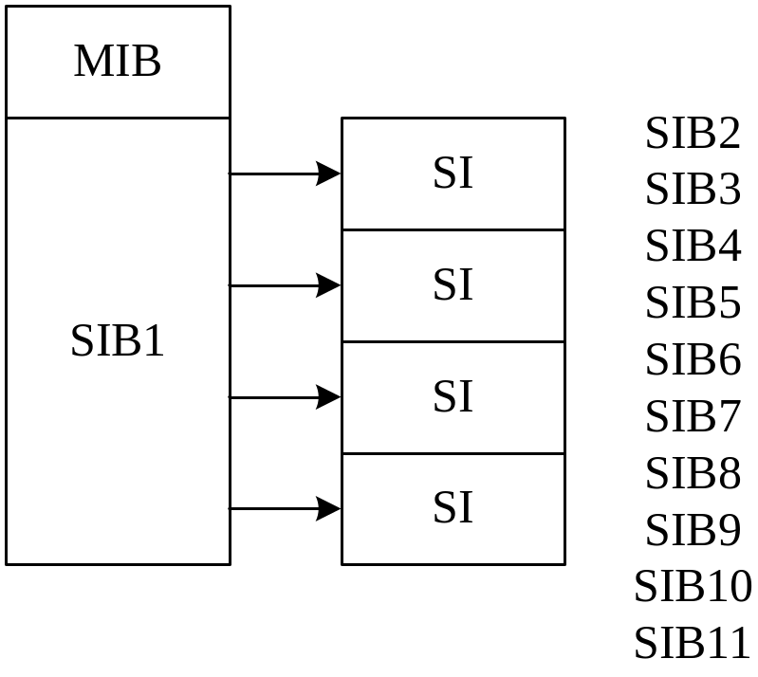
系统消息结构
MIB（Master Information Block，主信息块）
SIB（System Information Block，系统信息块）
Notes:
参考36.331
MIB包括最基本和最常用的参数，映射到BCCH，在BCH上发送
SIB1作为一条单独的消息映射到BCCH，在DL_SCH上传输，不映射到任何SI消息中。
其他SIB消息映射在SI中，其映射过程由SIB1来调度。每个SIB只被映射到一个SI中，一个SI可能含有多个调度周期相同的SIB，SIB2总是被调度在第1个SI中。SIBx映射到BCCH，在DL_SCH上传输。
SIBx通过SI-RNTI（系统信息RNTI）寻址

Slide 14
系统消息内容
MIB | 小区最基本的物理层信息
SIB1 | 小区选择相关信息和其他SIB调度信息
SIB2 | 公共和共享信道信息\上行带宽
SIB3 | 小区重选信息（公共参数，适用于同频、异频、异系统）
SIB4 | 小区重选信息（同频邻小区和频率）
SIB5 | 小区重选信息（异频邻小区和频率）
SIB6 | 小区重选信息（UTRA邻小区和频率）
SIB7 | 小区重选信息（GERAN邻小区和频率）
SIB8 | 小区重选信息（CDMA邻小区和频率）
SIB9 | Home eNB标识（HNBID）
SIB10 | ETWS基本通知
SIB11 | ETWS辅助通知
Notes:
UE所要求的系统信息：
RRC_IDLE模式：MIB、SIB1、SIB2到SIB8（与支持的RAT相关）
RRC_CONNECTED模式： MIB、SIB1、SIB2、SIB8（若支持CDMA2000，则需要）
MIB包括的内容：系统带宽，系统帧号，PHICH配置信息
SIB1包括的内容：小区接入相关信息（PLMNID列表、TAID、CELLID），小区选择信息（最小Rx接收水平、偏置）、频率带宽指示、SIB调度信息、TDD配置、SI窗长、SI value tag
SIB2包括：无线资源配置信息。接入禁止信息、公共信道配置（RACH/BCCH/PCCH/PRACH/PDSCH/PUSCH/PUCCH/SRS/上行功控信息）、各种定时器和常数、MBSFN子帧配置等
SIB3包括：公共的小区重选信息（可用于同频/异频/IRAT）、与UE速度相关的小区重选参数。

Slide 15
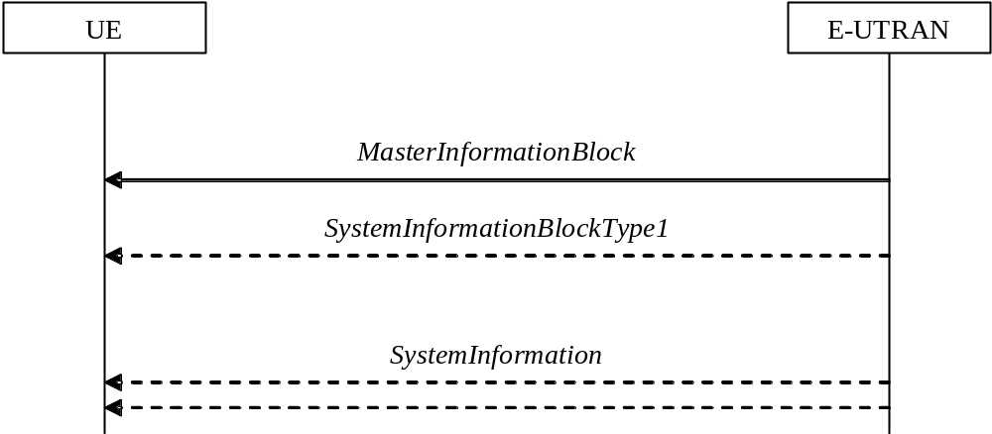
系统信息广播流程
Notes:
UE在如下情况采用系统信息获取流程：
小区选择（开机）和小区重选
切换完成之后
从其他RAT进入E-UTRA后
重新进入覆盖区域
接收到系统信息改变的通知
收到指示出现ETWS通知和系统信息超过最长有效期（3小时）

Slide 16
目 录
概述
系统消息广播流程
寻呼流程
业务连接建立及释放流程
X2接口相关控制消息
切换流程

Slide 17
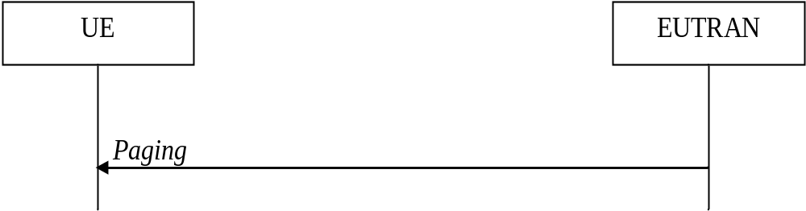
寻呼
目的
  发送寻呼信息给RRC_IDLE模式下的UE
  通知RRC_IDLE/RRC_CONNECTED模式下的UE系统信息改变
  ETWS基本通知、ETWS辅助通知
寻呼消息可以通知一个或多个UE，映射到PCCH信道
Notes:
寻呼过程是S1接口过程，MME通过向eNB发送寻呼消息来发起寻呼过程。
对于UE注册的TA，若eNB包含该TA的小区，则寻呼消息就发到该eNB。
一个TA可以有多个小区，一个小区只能属于一个TA。一个eNB可能有多个小区，所以一个eNB可以属于多个TA。

Slide 18
寻呼消息内容
UE Identity Index value：用于eNB计算寻呼帧
UE Paging Identity：指示寻呼UE使用的标识
  IMSI 或者 S-TMSI（短临时移动用户标识）
List of TAIs：指示发送寻呼的跟踪区列表
CSG Id Lists：被寻呼UE所允许的CSG ID（闭合用户群）列表（通常用于eHomeNB）
Notes:
CSG 指是允许接入一个或多个特定小区的一群签约用户，不同于宏蜂窝小区可允许所有合法签约用户（包括漫游用户）的接入，用户在接入CSG 小区时是受限的。
同一用户可属于多个CSG，每个CSG 由一个CSG-ID标识，
UE 维护一张它所属CSG 的CSG-ID 列表（允许接入的CSG-ID 列表，除此之外的CSG小区该用户将无法接入）。
每个CSG 小区广播一个CSG-ID，这个CSG-ID 所标识的闭合用户群的成员可以接入该小区。

Slide 19
目 录
概述
系统消息广播流程
寻呼流程
业务连接建立及释放流程
X2接口相关控制消息
切换流程

Slide 20
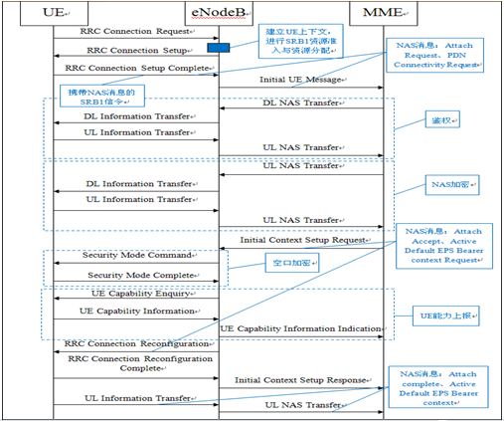
业务建立总流程

Slide 21
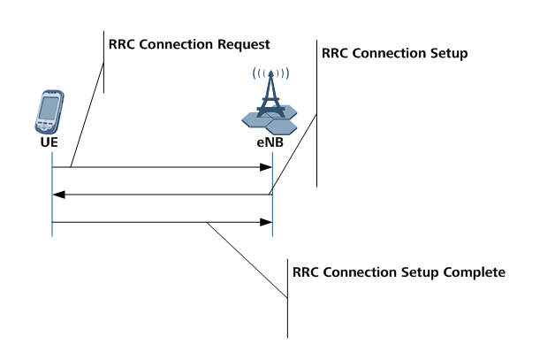
RRC连接建立
Notes:
目的：建立RRC连接，包括SRB1的建立。也用于发送从UE到E-UTRAN的初始NAS专用信息。
当UE在RRC_IDLE状态下，上层要求建立RRC连接，UE初始化此流程。
E-UTRAN在此过程中只建立SRB1.
设置ue-Identity为S-TMSI
设置selectedPLMN-Identity为上层选择的PLMN
设置registeredMME

Slide 22
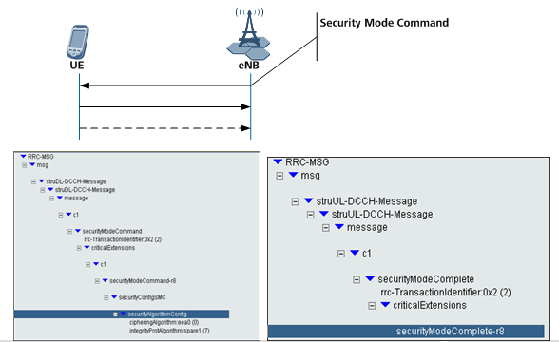
初始安全激活
用于在RRC连接建立时激活AS的安全，E-UTRAN只有在SRB1建立的时候使用该过程。

Slide 23
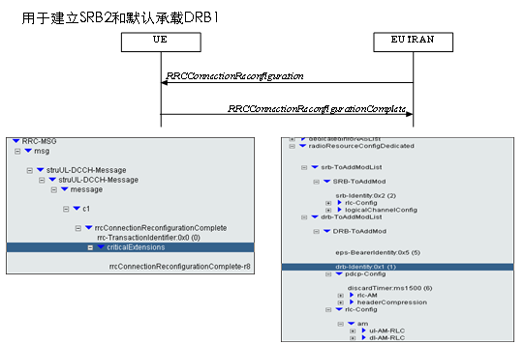
RRC连接重配置
Notes:
RRC连接重配置的内容（不是执行切换和建立/修改/释放测量的时候）：主要是进行无线资源配置。包括：
SRB2的建立
DRB的建立
MAC重配置
半持续调度的重配置
物理信道重配置
SRB1先于SRB2建立,其优先级也大于SRB2。SRB1优先级为1，SRB2优先级为3（36.331 9.2.1.1及9.2.1.2节）

Slide 24
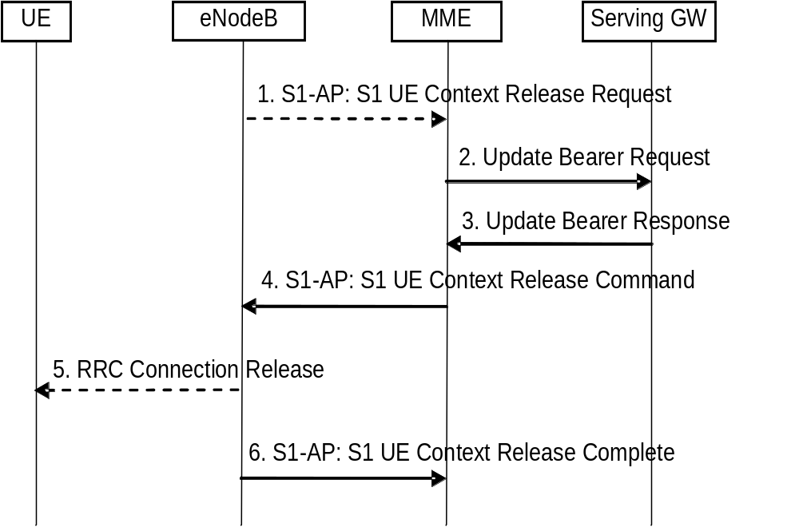
S1释放流程
目的
  释放逻辑S1-AP信令连接（建立在S1-MME上的），释放所有的S1承载（基于S1-U）。这个流程会使UE在UE和MME中从ECM-CONNECTED 状态迁移到ECM-IDLE状态，所有eNodeB中UE上下文的相关信息将被删除

Slide 25
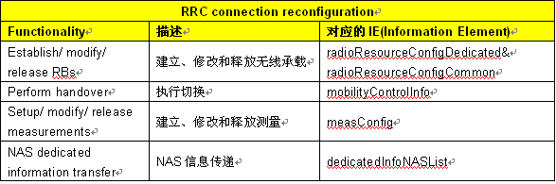
RRC重配置的功能以及关键信元
根据协议36.331 的描述，RRC connection reconfiguration的功能及其对应的关键信元名称可以整理如下表：

Slide 26
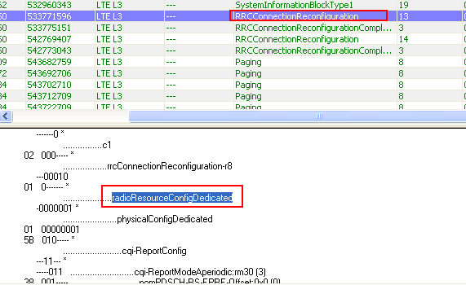
RRC重配置信令实例
RB管理－radioResourceConfigDedicated

Slide 27
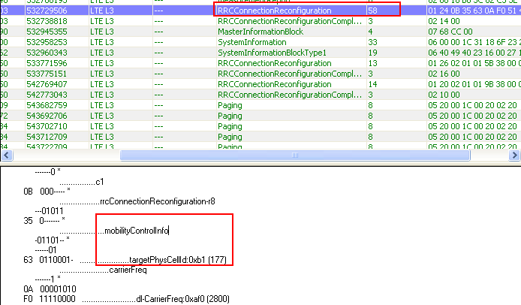
RRC重配置信令实例
执行切换－mobilityControlInfo

Slide 28
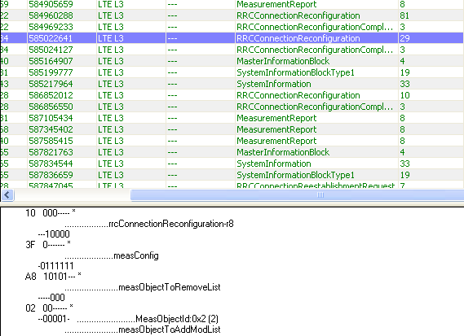
RRC重配置信令实例
测量管理－measConfig

Slide 29
目 录
概述
系统消息广播流程
寻呼流程
业务连接建立及释放流程
X2接口相关控制消息
切换流程

Slide 30
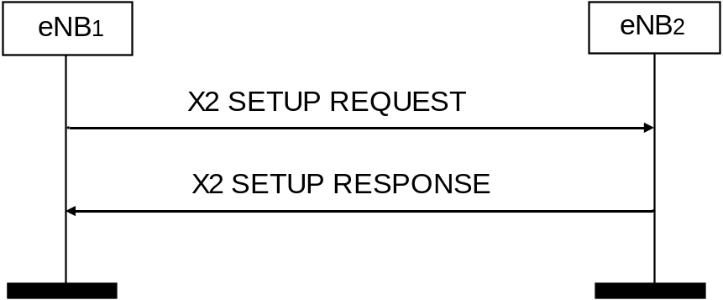
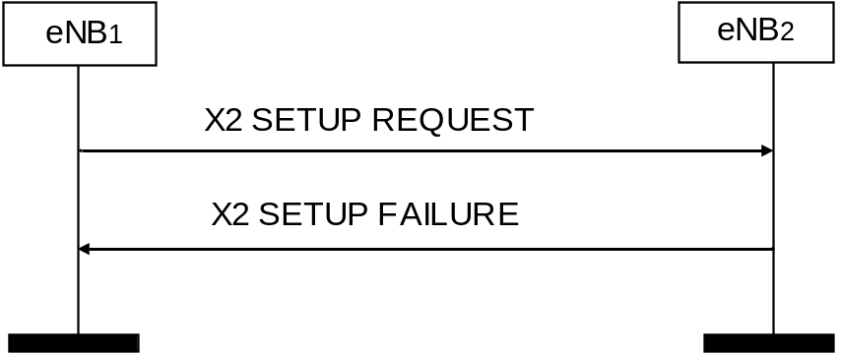
X2建立
目的
  在两个eNB间交换应用层数据信息，从而保证X2接口的正确交互
Main IE
  服务小区信息：
    PhyCID和Cell ID (CGI)
    TAC

Slide 31
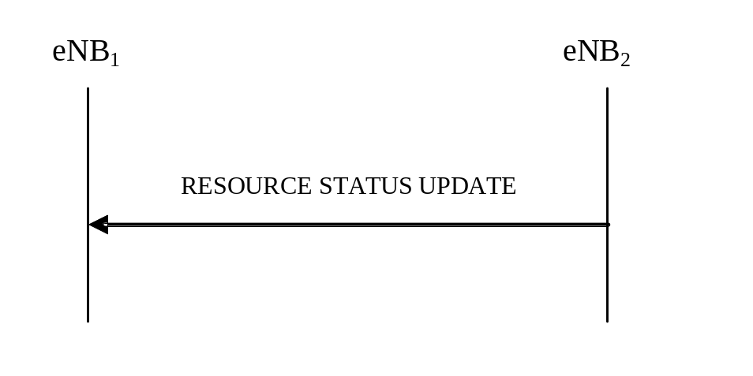
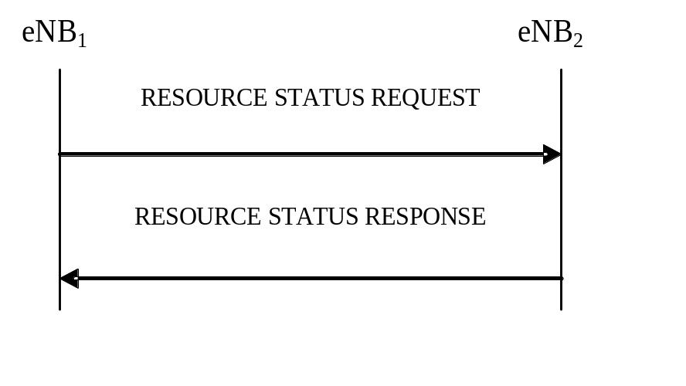
资源状态上报初始/上报
目的
  要求给另一个eNB上报负载测量
  使用Resource Status Reporting Initiation 上报eNB1需要的测量结果

Slide 32
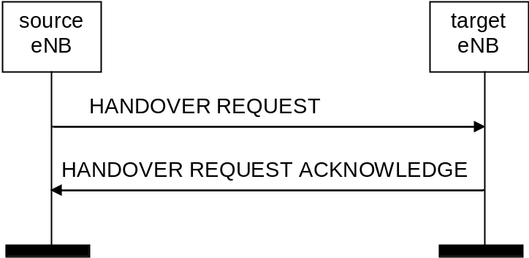
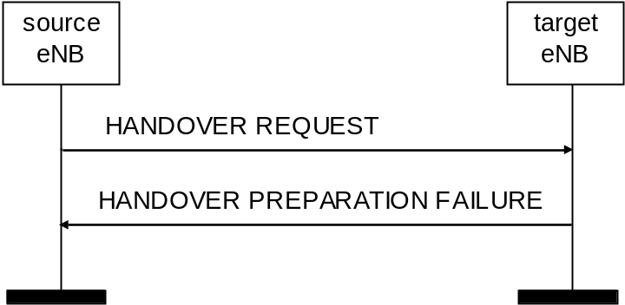
基于X2接口的切换
目的
  在eNB中为即将进行的切换建立所需资源
Main IE
  Cause（原因）
  Target Cell ID和GUMMEI
  SAE Bearer Info

Slide 33
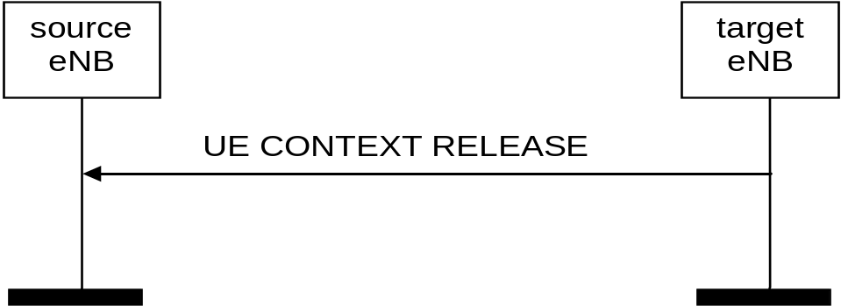
UE上下文释放
目的
  传送信号给源NodeB，告诉用于切换中UE上下文传送的控制面资源将被释放
  在接收UE CONTEXT RELEASE 信息基础上，源eNB会释放关于UE上下文的无线和控制面资源

Slide 34
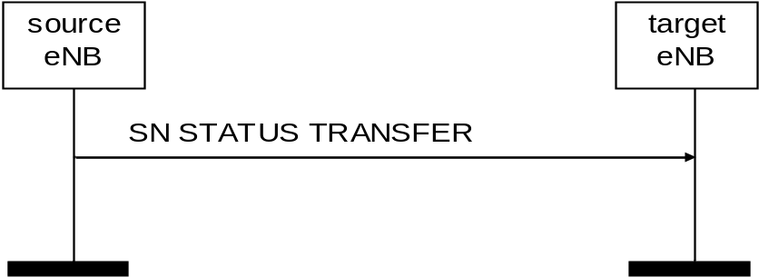
SN状态迁移
目的
  对于PDCP SN 和HFN状态被保存的每一个SAE承载，在X2接口切换时，从源eNB到目标eNB传送上行PDCP-SN和HFN 的接收状态，下行PDCP-SN和HFN的发送状态
Main IE
  SAE Bearers Subject To Status Transfer List

Slide 35
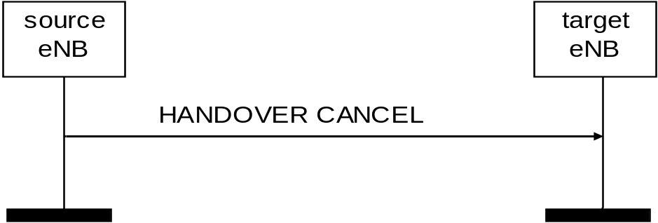
切换取消
目的
  取消已经准备好的切换

Slide 36
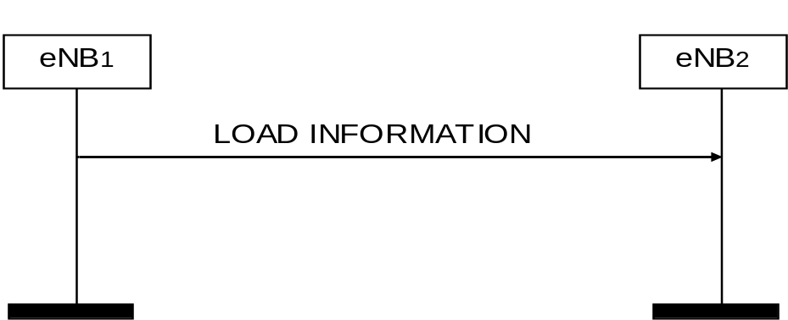
X2接口干扰协调-负载指示
目的
  在异频相邻eNB间传送负载和干扰分类信息
Main IE
  上行干扰负载指示
  上行高干扰指示
  相关窄带Tx功率（ RNTP： Relative Narrowband Tx Power ）
Notes:
If the UL Interference Overload Indication IE is received in the LOAD INFORMATION message, it indicates the interference level experienced by the sending eNB on some resource blocks. The receiving eNB may take such information into account when setting its scheduling policy and shall consider the received UL Interference Overload Indication IE value valid until reception of a new LOAD INFORMATION message carrying an update of the same IE.
If the UL High Interference Indication IE is received in the LOAD INFORMATION message, it indicates, per PRB, the occurrence of high interference sensitivity, as seen from the sending eNB. The receiving eNB should try to avoid scheduling cell edge UEs in its cells for the concerned PRBs. The Target Cell ID IE received within the UL High Interference Information IE group in the LOAD INFORMATION message indicates the cell for which the corresponding UL High Interference Indication is meant. The receiving eNB shall consider the value of the UL High Interference Information IE group valid until reception of a new LOAD INFORMATION message carrying an update.
If the Relative Narrowband Tx Power (RNTP) IE is received in the LOAD INFORMATION message, it indicates, per PRB, whether downlink transmission power is lower than the value indicated by the RNTP Threshold IE. The receiving eNB may take such information into account when setting its scheduling policy and shall consider the received Relative Narrowband Tx Power (RNTP) IE value valid until reception of a new LOAD INFORMATION message carrying an update.

Slide 37
目 录
概述
系统消息广播流程
寻呼流程
业务连接建立及释放流程
X2接口相关控制消息
切换流程

Slide 38
系统内切换分类
站内切换：
  该切换不涉及S1、X2接口
站间切换
  基于X2：
    两基站间配置了X2接口，且传输正常
  基于S1
    两基站没有配置X2接口或X2接口故障
    两基站跨MME

Slide 39
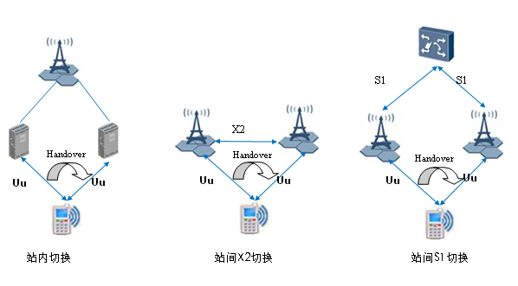
系统内切换分类

Slide 40

站内切换
站内切换流程如下：

Slide 41
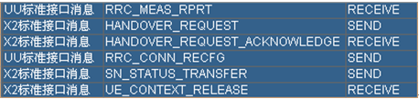
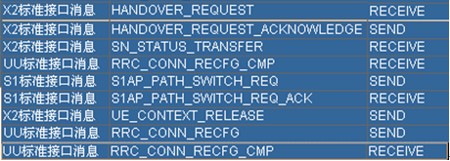
站间切换---基于X2接口

Slide 42
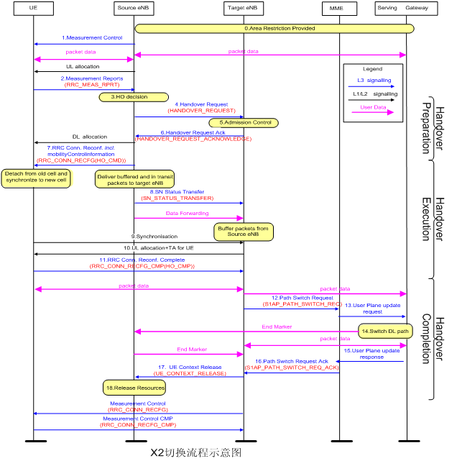
站间切换---基于X2接口（续）

Slide 43
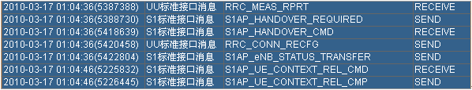

站间切换---基于S1接口
源侧小区所属站点LMT信令跟踪
目标侧小区所属站点LMT信令跟踪

Slide 44
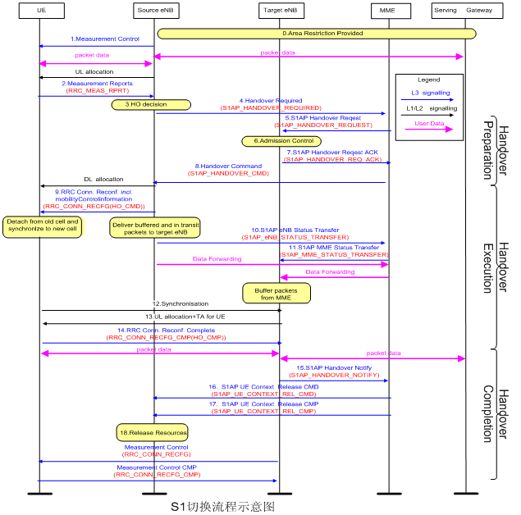
站间切换---基于S1接口（续）

